Slide 1
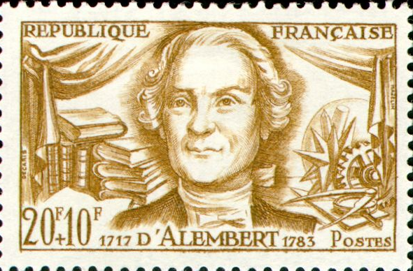
Jean le Rond D’Alembert 1717-1783
L’Encyclopédie
L’équation des ondes
Le théorème
fondamental
de l’algèbre

Slide 2
L’encyclopédiste

Slide 3
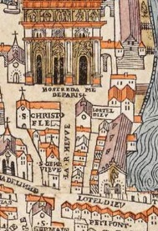
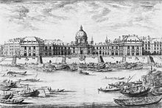
Sa vie, son œuvre (vite)
Enfant trouvé, d’ascendance
connue. Etudes au Collège des
Quatre nations. Premières
lectures à l’académie des sciences
en 1739. Admission en 1741. Intense
production. Encyclopédie (1751). Académie française en 1753 (secrétaire en 1772).

Slide 4
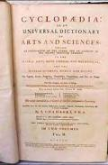
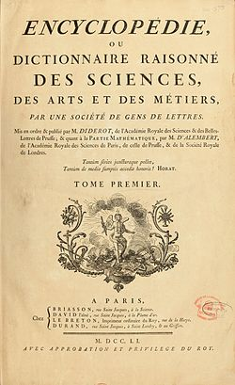
L’Encyclopédie
Le projet : « L'ouvrage dont nous donnons aujourd'hui le premier volume, a deux objets: comme encyclopédie, il doit exposer autant qu'il est possible, l'ordre et l'enchaînement des connaissances humaines : comme dictionnaire raisonné des sciences, des arts et des métiers, il doit contenir sur chaque science et sur chaque art, (…) les principes … qui en sont la base, et les détails … qui en font le corps et la substance. »
D’Alembert est un des deux éditeurs initiaux (avec Diderot). Il rédige le Discours préliminaire et 1 300 articles, la plupart de mathématiques.
Au total, l’ouvrage comporte 72 000 articles (dont 18 000 écrits par Louis de Jaucourt.
Poursuites et polémiques L’ouvrage est attaqué par les Jésuites (1750), interdit et détruit (1752): « Sa Majesté a reconnu que dans ces deux volumes on a affecté d’insérer plusieurs maximes tendant à détruire l’autorité royale, à établir l’esprit d’indépendance et de révolte, et, sous des termes obscurs et équivoques, à élever les fondements de l’erreur, de la corruption des mœurs, de l’irréligion et de l’incrédulité. »
En 1757, l’ouvrage est condamné par le Parlement et brûlé (1757), mis à l’index par le Pape, poursuivi en justice (plagiat). Les dix derniers volumes paraissent en 1765, les volumes de planches entre 1762 et 1772.

Slide 5
Articles mathématiques
Imaginaire : Toute quantité imaginaire peut être réduite à la forme $a+b\sqrt{−1}$ (mémoire à l’académie de Berlin 1746)
Racine : Toute équation polynôme (à coefficients réels) de degré $n$ possède $n$ racines
Fonction : « on appelle fonction de x, ou en général d’une quantité quelconque, une quantité algébrique (…) , dans laquelle x se trouve d’une manière quelconque, mêlée, ou non, avec des constantes
Intégral : « Mademoiselle Agnesi, savante mathématicienne de Milan, avait aussi déjà recueilli les règles de calcul intégral dans un ouvrage italien, intitulé institutioni analitiche »
Quadrature : « Il paraît cependant, pour le dire en passant, que M. Newton avait déjà découvert le moyen de trouver la quadrature des courbes par sa méthode des fluxions, avant l’année 1668. Voyez Fluxion. »
Croix ou pile : Cependant cela est-il bien exact ? Car pour ne prendre ici que le cas de deux coups, ne faut-il pas réduire à une les deux combinaisons qui donnent croix au premier coup ? Car dès qu’une fois croix est venu, le jeu est fini, & le second coup est compté pour rien. Ainsi il n’y a proprement que trois combinaisons de possibles : Croix, premier coup. Pile, croix, premier & second coup. Pile, pile, premier & second coup.

Slide 6
Discussions, hésitations, polémiques et découvertes sur les sciences de l’époque

Slide 7
Les imaginaires
Exemple : résolution de $x^{3}−3x+1=0$.
On pose $x=u+v$, en exigeant que $uv=1$ et on obtient le système $\left\{\begin{aligned}u^{3}+v^{3}=−1 \\ u^{3}v^{3}=1\end{aligned}\right.,$ pour lequel on utilise les racines de l’équation $T^{2}+T+1=0$, $T_{1}=−\frac{1}{2}+\frac{\sqrt{3}}{2}\sqrt{−1}$ et $T_{2}=−\frac{1}{2}−\frac{\sqrt{3}}{2}\sqrt{−1}$ (connues aujourd’hui comme $j$et $\overline{j}$). On cherche des nombres dont les cubes soient $T_{1}$et $T_{2}$ et dont le produit soit réel. On trouve… $u=\cos{\frac{2π}{9}+\sin{\frac{2π}{9}\sqrt{−1}}}$ et $\overline{u}.$(et ceux avec $\frac{8π}{9}$ et $\frac{14π}{9}$)
On attend Argand (1806) …

Slide 8
Quadratures et intégrales
Le terme « quadrature » jusqu’au XVIIIe siècle
Le « calcul intégral » et l’apport de D’Alembert
Un exemple « d’application » de la décomposition des polynômes : comment trouver des primitives de $x↦\frac{1}{{\left(x−1\right)}^{2}\left(x^{2}+1\right)}$?
Idée : $Pour tout x≠1,$
$$\frac{1}{{\left(x−1\right)}^{2}\left(x^{2}+1\right)}=\frac{−1}{2\left(x−1\right)}+\frac{1}{2{\left(x−1\right)}^{2}}+\frac{x}{x^{2}+1}$$

Slide 9
Le théorème fondamental
Les relations de Viète (1540-1603) et les « racines »
« Au reste, tant les vraies racines que les fausses ne sont pas toujours réelles, mais quelquefois seulement imaginaires, c’est-à-dire qu’on peut toujours en imaginer autant que j’ai dit en chaque équation, mais qu’il n’y a quelquefois aucune quantité qui corresponde à celle qu’on imagine… » (Descartes)
Les démonstrations de D’Alembert et Euler et la recherche d’une démarche « purement algébrique ». La critique de Gauss :
« … l’axiome est que toute équation possède effectivement n racines possibles ou impossibles. Si l’on entend par possibles : réelles, et par impossibles : « complexes », cet axiome est inadmissible puisque c’est justement ce qu’il s’agit de démontrer. Mais si l’on entend par possibles les quantités réelles ou complexes et par impossible tout ce qui manque pour qu’on ait exactement n racines , cet axiome est acceptable. Impossible signifie alors quantité qui n’existe pas dans le domaine des grandeurs. » … et donc on ne peut pas CALCULER avec…
L’idée d’Euler : les équations polynômes de degré impair ont des racines… là, on attend BOLZANO (1817)

Slide 10
Polémiques sur les probabilités
L’article « Croix ou pile » : vous pariez d’amener croix
en deux jets. Calcul classique :
2ème\1er | C | P
C
P |  | Perdu
La probabilité de gain est ¾ si on compte 4 situations possibles. On peut aussi dire : soit on gagne au premier coup et le jeu s’arrête, soit on joue une seconde fois, il y a donc 2 situations sur 3 qui me font gagner… et non 3 sur 4.
Article « Probabilité » : … Par-là il est démontré que l’expérience du passé est un principe de probabilité pour l’avenir ; que nous avons lieu d’attendre avec raison des événements conformes à ceux que nous avons vu arriver ; & que plus nous les avons vu arriver fréquemment, & plus nous avons lieu de les attendre de nouveau.
La formule « nombre de cas favorables sur nombre de cas possibles » ne dispense pas d’un juste compte des combinaisons
Il y a un doute sur le fait que cet article « fréquentiste » ait été rédigé par d’Alembert

Slide 11
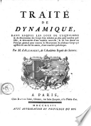
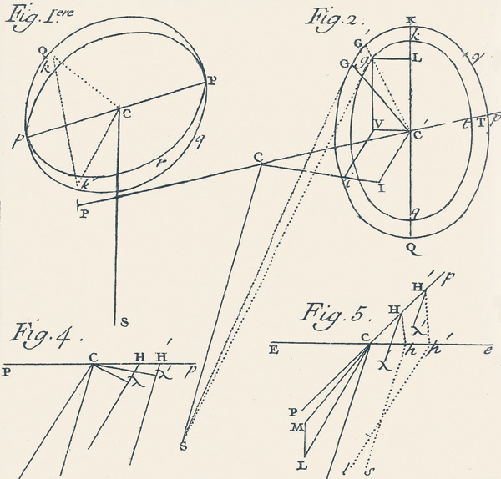
D’Alembert physicien et astronome
Le Traité de dynamique de 1743
La science des écoulements 1744
La précession des équinoxes 1749

Slide 12
Équations différentielles
Forme générale : $F\left(x, f, f^{′}, etc.\right)=0$
La forme fondamentale : $f′\left(x\right)=g\left(x\right)$
Les linéaires… et les autres. La contribution de D’Alembert.
Les équations aux dérivées partielles : équation de transport (advection), équation de la chaleur, équation des ondes, équation de Navier-Stokes, équation de Korteweg-de Vries
Aujourd’hui : résolutions (?) numériques

Slide 13
L’équation des ondes
On suppose être parvenu à l’équation :
$\frac{∂^{2}u}{∂t^{2}}−c^{2}$ $\frac{∂^{2}u}{∂x^{2}}=0$, avec $u\left(x,0\right)=g\left(x\right)$et $\frac{∂u}{∂x}\left(x,0\right)=h\left(x\right)$
Miracle! C’est comme si on avait :
$$\left(\frac{∂}{∂t}−c\frac{∂}{∂x}\right)\left(\frac{∂}{∂t}+c\frac{∂}{∂x}\right)\left(u\right)=0$$
Sous réserves, c’est comme si on avait deux fois de suite à résoudre une équation de transport…

Slide 14
La solution de D’Alembert
$$u\left(x,t\right)=u_{+}\left(x+ct\right)+u_{−}\left(x−ct\right)$$
La solution est la somme de deux ébranlements qui se propagent à la même vitesse en sens contraires.

